Slide 1
II Sesión Ordinaria
Consejo Estatal de Población en Michoacán
COESPO
Director: L.E. Apolinar Josafat Mendoza
Morelia, Michoacán. 18 de Diciembre del 2022.
Gobierno de Michoacán

Slide 2
ANTECEDENTES
De acuerdo con la política de descentralización, el Gobierno federal promueve la coordinación de acciones en materia de población con las entidades federativas, planteándose la conveniencia de crear una unidad que analice la dinámica del fenómeno demográfico en nuestro estado y proponga las medidas necesarias para su adecuada orientación.
Es así como el Gobierno del Estado de Michoacán de Ocampo, a través del Periódico Oficial No. 90 Tomo Civil de 20 de septiembre de 1984, decretó la Creación del Consejo Estatal de Población, teniendo como objetivo el sentar las bases de cooperación entre el Consejo Nacional de Población y el Gobierno del Estado de Michoacán; con la finalidad de establecer, coordinar y evaluar la política demográfica de nuestra Entidad
Gobierno de Michoacán

Slide 3
COADYUVAR EN EL ÁMBITO DE SU COMPETENCIA, AL MEJORAMIENTO DE LAS CONDICIONES DE VIDA DE LOS HABITANTES DEL ESTADO, EN LOS ASPECTOS ECONÓMICO, SOCIAL Y CULTURAL; PODER IDENTIFICAR Y ANTICIPAR LAS NECESIDADES DE LA POBLACIÓN, CON BASE EN EL ANÁLISIS DE LAS TENDENCIAS Y DINÁMICA DEMOGRÁFICA, CON LA CUAL PODRÁN DEFINIR POLÍTICAS, PROGRAMAS Y ACCIONES QUE SE REQUIEREN PARA RESPONDER A ESTAS NECESIDADES; Y PRIORIZAR PROGRAMAS ORIENTADOS DE ACUERDO CON LOS PROBLEMAS DE POBLACIÓN DEL ESTADO.
MISIÓN
ESTABLECER LAS POLÍTICAS Y MECANISMOS DE SOLUCIÓN EN MATERIA POBLACIONAL, REALIZANDO UNA VINCULACIÓN ENTRE LOS DIFERENTES ÓRDENES DE GOBIERNO DE MANERA QUE ELLO CONTRIBUYA AL DESARROLLO ECONÓMICO, ELEVANDO LAS CONDICIONES Y NIVEL DE VIDA DE LA POBLACIÓN.
VISIÓN
Gobierno de Michoacán

Slide 4
OBJETIVO
ANALIZAR, PROPONER Y ASEGURAR LA APLICACIÓN DE POLÍTICAS PÚBLICAS TRANSVERSALES EN EL ESTADO EN MATERIA DE POBLACIÓN EN LOS PROGRAMAS DE DESARROLLO ECONÓMICO Y SOCIAL, DE MANERA QUE ELLO CONTRIBUYA A ELEVAR LAS CONDICIONES Y EL NIVEL DE VIDA DE LA POBLACIÓN.
Gobierno de Michoacán

Slide 5
GEPEA
COESPO
EVENTOS CONAPO
EDUCACION EN POBLACION
COMITES DE PARTICIPACION
CONSEJOS MUNICIPALES DE POBLACION
Gobierno de Michoacán

Slide 6
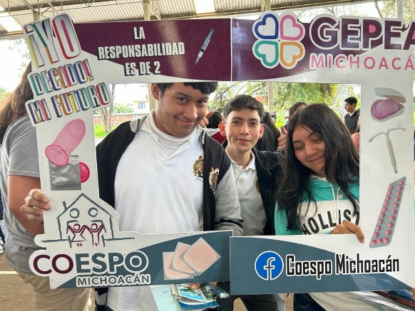
GRUPO ESTATAL PARA LA PREVENCIÓN DEL EMBARAZO EN ADOLESCENTES
MAS DE 25,000 ADOLESCENTES
20 MUNICIPIOS VISITADOS
15 PLANTELES EN COLABORACION
Gobierno de Michoacán

Slide 7
EN MICHOACÁN, LA TASA ESPECÍFICA DE FECUNDIDAD ADOLESCENTE SE REDUJO EN 15.01 POR CIENTO, AL DESCENDER DE 78.74 A 66.92 NACIMIENTOS (2016 A 2023) POR CADA MIL ADOLESCENTES (15 A 19 AÑOS).
ESTA REDUCCIÓN EN LA TEF IMPLICA QUE SE EVITARON APROXIMADAMENTE 4,775 NACIMIENTOS EN ADOLESCENTES DE 15 A 19 AÑOS ENTRE 2016 Y 2023, ES DECIR, CASI 34 NACIMIENTOS DIARIOS EN EL PERIODO.
Michoacán. Tasa específica de fecundidad adolescente, 1970-2070
Gobierno de Michoacán

Slide 8
EDUCACION EN POBLACION
DERIVADO DEL PROGRAMA DE EDUCACIÓN EN POBLACIÓN, NACE EL SUBPROGRAMA DE ORIENTACIÓN A PAREJAS PRÓXIMAS A CONTRAER MATRIMONIO, MISMO QUE SURGE DE LA NECESIDAD DE HACER CONCIENCIA PARA QUE LAS FAMILIAS DISFRUTEN DE UNA MEJOR CALIDAD DE VIDA, REDUCIENDO LA TASA DE FECUNDIDAD.
OBJETIVO
PROMOVER UNA COMUNICACIÓN EFECTIVA Y SALUDABLE, ASÍ COMO PREPARARSE PARA LOS DESAFÍOS DEL MATRIMONIO Y FORTALECER LOS LAZOS EMOCIONALES.
Gobierno de Michoacán

Slide 9
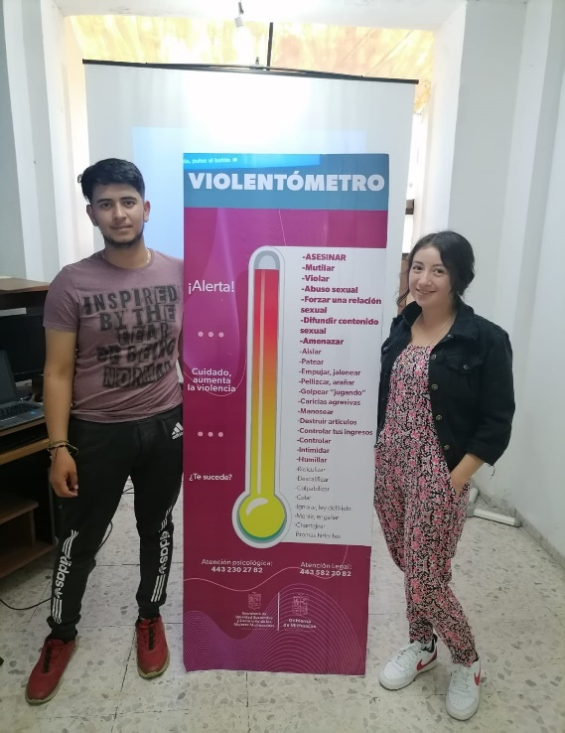
EDUCACION EN POBLACION
AÑO | PAREJAS ATENDIDAS
2015 | 2 025
2016 | 1 503
2017 | 1 616
2018 | 1 480
2020 | 417
2021 | 1036
2022 | 1026
2023 | 920
295 Platicas prematrimoniales 2023
Gobierno de Michoacán

Slide 10
CONSEJO MUNICIPAL DE POBLACION
COMUPO
EL CONSEJO ESTATAL DE POBLACIÓN (COESPO), DE CONFORMIDAD CON EL ART. 38 FRACC. VII DEL REGLAMENTO INTERIOR DE LA ADMINISTRACIÓN PUBLICA CENTRALIZADA DEL ESTADO DE MICHOACÁN DE OCAMPO, ESTABLECE QUE ENTRE OTRAS ATRIBUCIONES TIENE LA DE PROMOVER LA CREACIÓN DE CONSEJOS MUNICIPALES DE POBLACIÓN (COMUPOS)
OBJETIVO DEL COMUPO
ALENTAR LA PARTICIPACIÓN PERMANENTE DEL GOBIERNO MUNICIPAL, EN LA IMPLEMENTACIÓN DE LA POLÍTICA DE POBLACIÓN, QUE COADYUVE EN LA TOMA DE DECISIONES DE SUS PLANES Y PROGRAMAS, ASIMISMO DE FOMENTAR UNA CULTURA DEMOGRÁFICA.
Gobierno de Michoacán

Slide 11
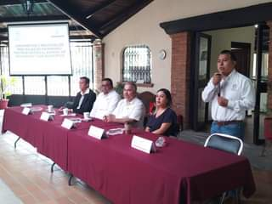
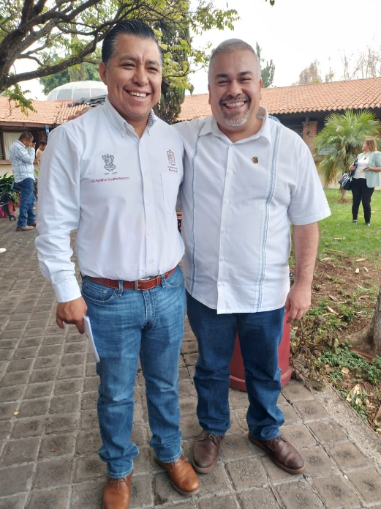
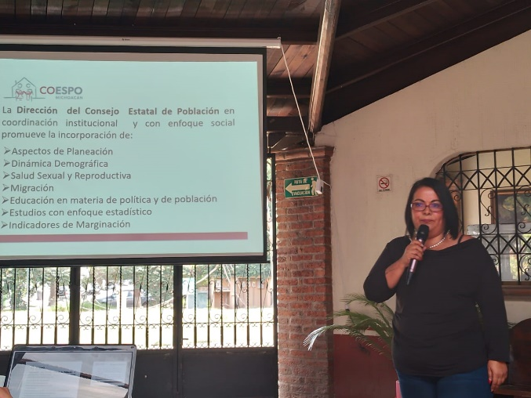
ENLACES DE COLABORACION
13
CAPACITACION AYUNTAMIENTOS EN COORDINACION CON CEDEMUN
Gobierno de Michoacán

Slide 12
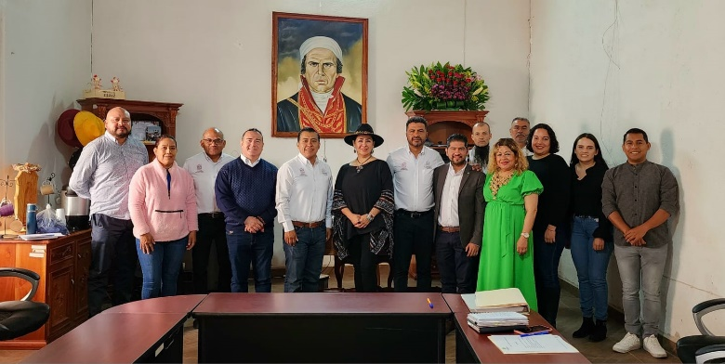
INSTALACION DEL CONSEJO MUNICIPAL DE POBLACION EN EL MUNICIPIO DE PENJAMILLO MICHOACAN
CONAPO
COESPO
COMUPO
Gobierno de Michoacán

Slide 13
DESPLAZAMIENTO FORZADO EN EL ESTADO DE MICHOACÁN DE OCAMPO
GRUPO DE TRABAJO INTERINSTITUCIONAL PARA LA ATENCION Y DESARROLLO INTEGRAL DE LA MUJER RURAL DEL ESTADO DE MICHOACAN
COMITÉ DE SALUD
COMITÉ DEL ADULTO MAYOR
COMITES DE PARTICIPACION
Gobierno de Michoacán

Slide 14
APATZINGÁN
14 LOCALIDADES
ARTEAGA
6 LOCALIDADES
COMITÉ INTERINSTITUCIONAL PARA LA ATENCION DEL DESPLAZAMIENTO FORZADO EN EL ESTADO DE MICHOACÁN DE OCAMPO
víveres
4,352 DESPLAZADOS
Gobierno de Michoacán

Slide 15
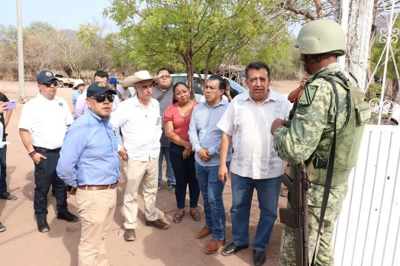
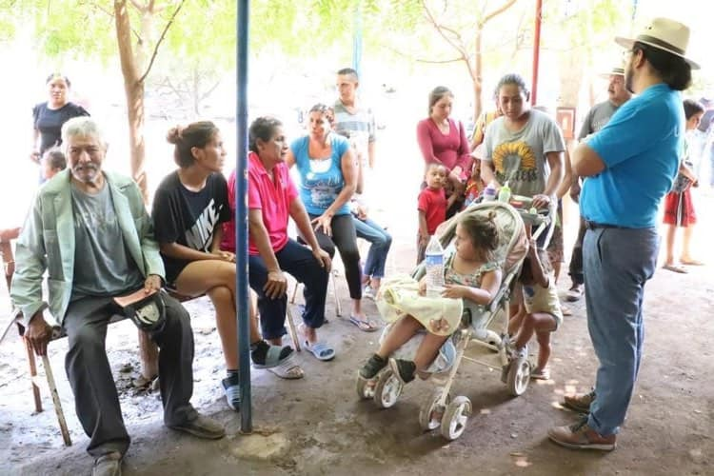
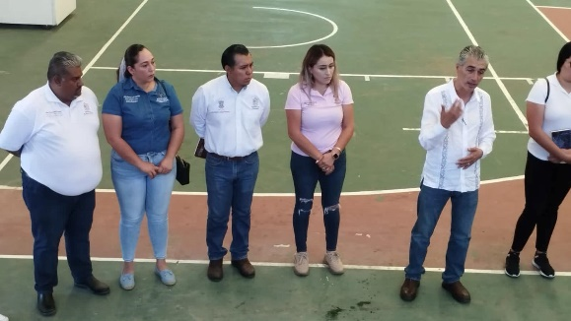
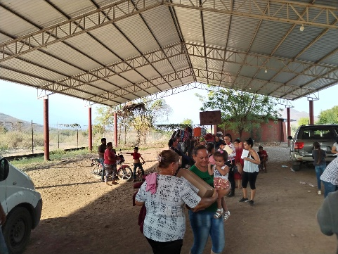
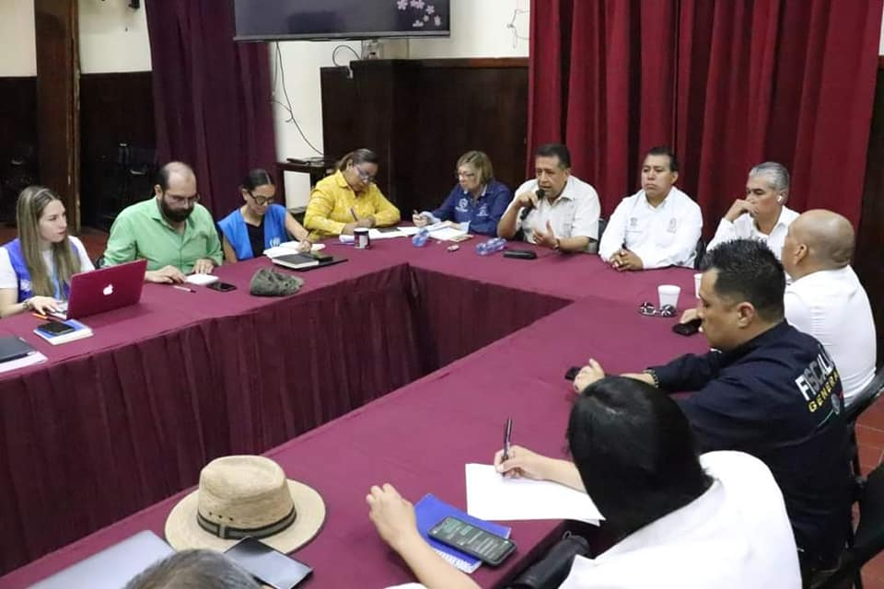
ENTREGA DE CARTAS AUTORIZACIÓN (IMPULSA MICH)
SEDECO
VIVERES
DIF
ATENCION MEDICA
(COMUNIDADES)
ALBERGUE CÁRITAS
BASES DE OPERACIONES INTERINSTITUCIONALES (BOI)
12
4,500
21
3
6
Gobierno de Michoacán

Slide 16
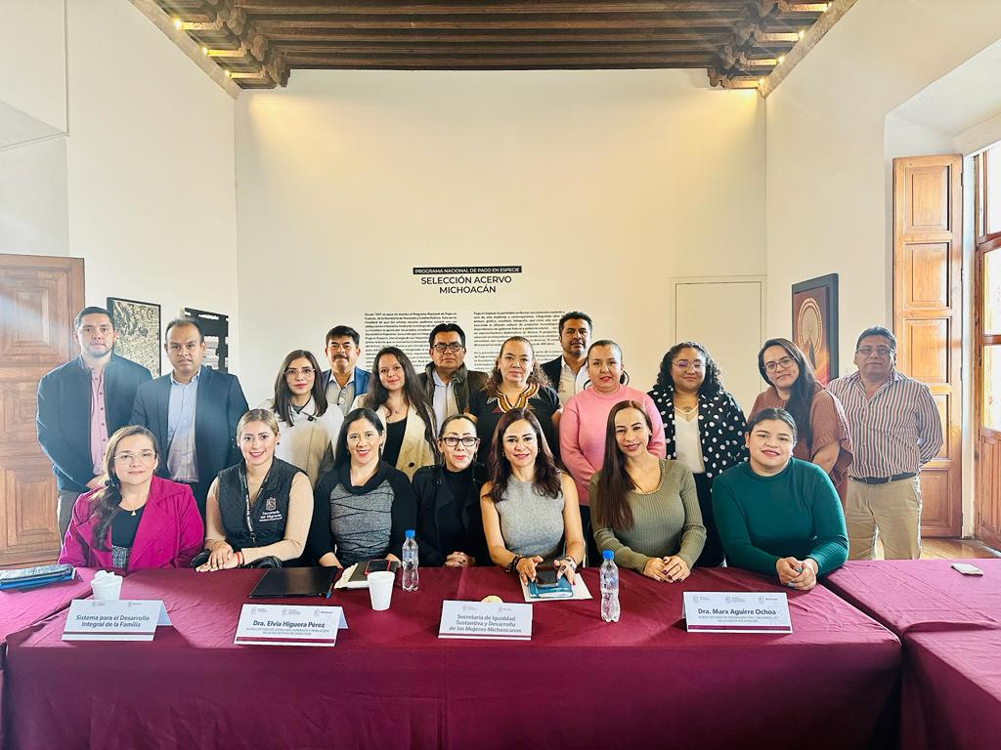
GRUPO DE TRABAJO INTERINSTITUCIONAL PARA LA ATENCION Y DESARROLLO INTEGRAL DE LA “MUJER RURAL” DEL ESTADO DE MICHOACAN
OBJETIVOS
1.IMPLEMENTAR UNA ESTRATEGIA INTERINSTITUCIONAL DE ATENCIÓN A LAS MUJERES RURALES EN LOS ASPECTOS DE DESARROLLO ECONÓMICO, SALUD, CULTURAL Y PRODUCTIVO.
2.INTEGRAR UNA ESTRATEGIA COMÚN DE ATENCIÓN A ESTE SECTOR TAN VULNERABLE, A PARTIR DE LOS PROGRAMAS DIRIGIDOS A LA MUJER CON LOS QUE CUENTAN LAS DIFERENTES INSTANCIAS DE GOBIERNO.
3.FORTALECER A LAS MUJERES RURALES PARA FORMAR AGENTES DE TRANSFORMACIÓN COMUNITARIA A TRAVÉS DE ACCIONES DE DESARROLLO LOCAL Y COMUNITARIO.
4.IDENTIFICAR LÍDERES ENTRE LAS MUJERES DE LAS COMUNIDADES, PARA QUE SEAN ELLAS MISMAS QUIENES COORDINEN Y PROMUEVAN LA ORGANIZACIÓN
ENTREGA DE CARTAS AUTORIZACIÓN (IMPULSA MICH)
Gobierno de Michoacán

Slide 17
FOMENTAR UNA CULTURA DE CONCIENTIZACIÓN Y SENSIBILIZACIÓN DE LA SOCIEDAD EN GENERAL SOBRE LOS ADULTOS MAYORES A TRAVÉS DE PROPUESTAS Y ACCIONES PARA LA PROTECCIÓN, COMPRENSIÓN, CUIDADO Y RESPETO A LOS ADULTOS MAYORES PARA ELEVAR SU CALIDAD DE VIDA.
ADEMÁS, SERÁ EL ENCARGADO DE RECIBIR LAS QUEJAS DE MALTRATO Y DESAMPARO A LOS ADULTOS MAYORES CON LA FINALIDAD DE CONCIENTIZAR Y SENSIBILIZAR A LOS FAMILIARES, Y EN CASO DE DETECTAR ALGÚN DELITO, VIOLACIÓN O INCUMPLIMIENTO DE LAS DISPOSICIONES JURÍDICAS ESTABLECIDAS, LAS REMITIRÁ A LA PROCURADURÍA DE LA DEFENSA Y REPRESENTACIÓN DEL ADULTO MAYOR.
COMITÉ DE BIENESTAR DEL
“ADULTO MAYOR”
DEL ESTADO DE MICHOACAN
Gobierno de Michoacán

Slide 18
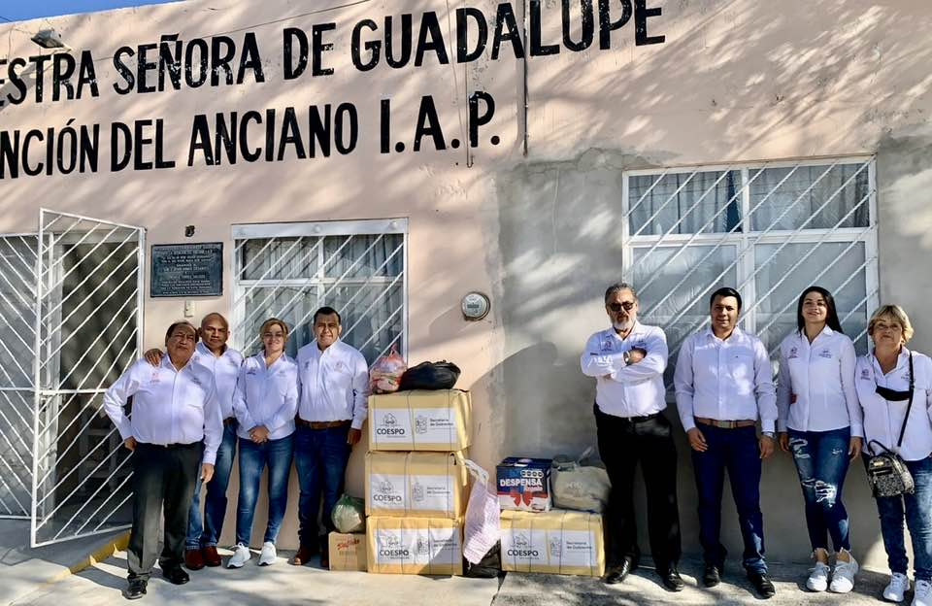
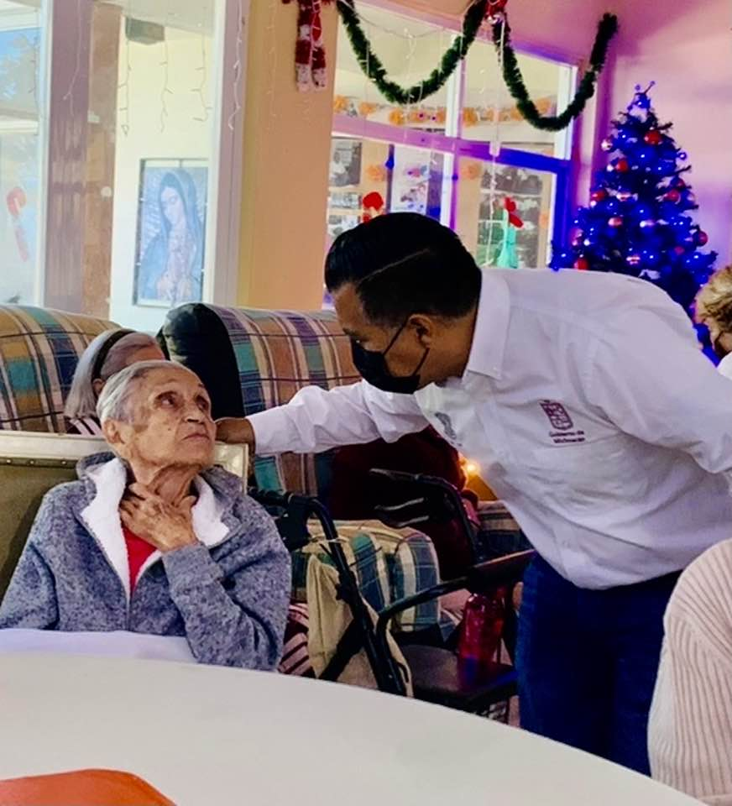
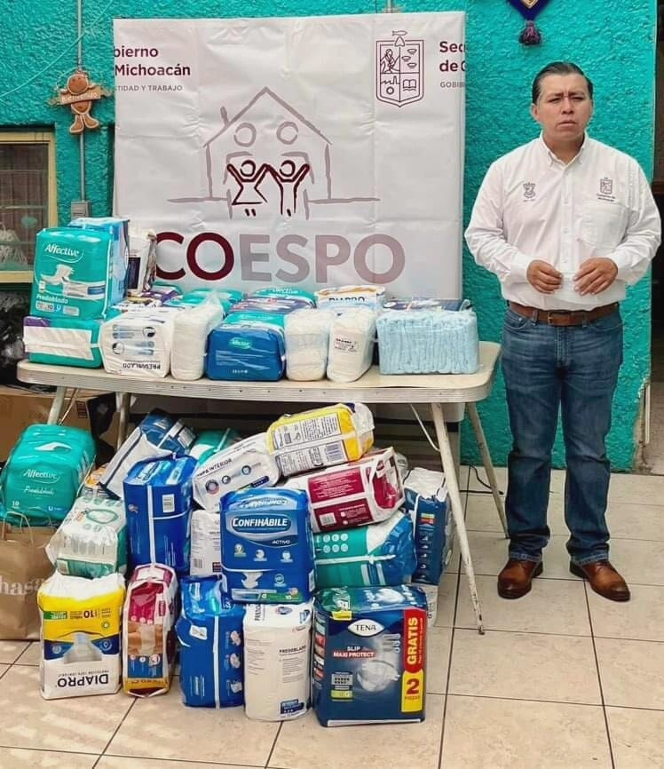
PRODUCTOS DE HIGIENE PERSONAL
VIVERES DE LA CANASTA BASICA
425
3 ASILOS
1,640
Gobierno de Michoacán

Slide 19
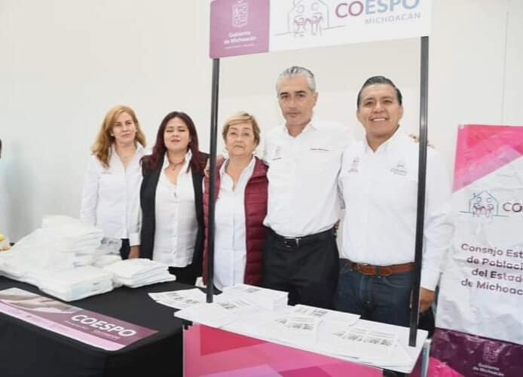
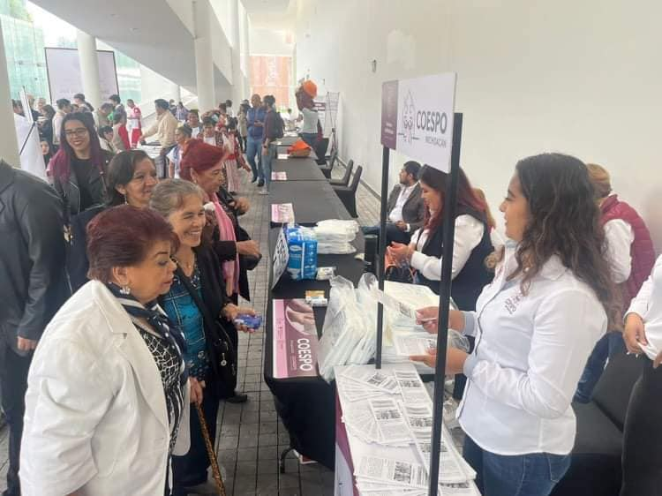
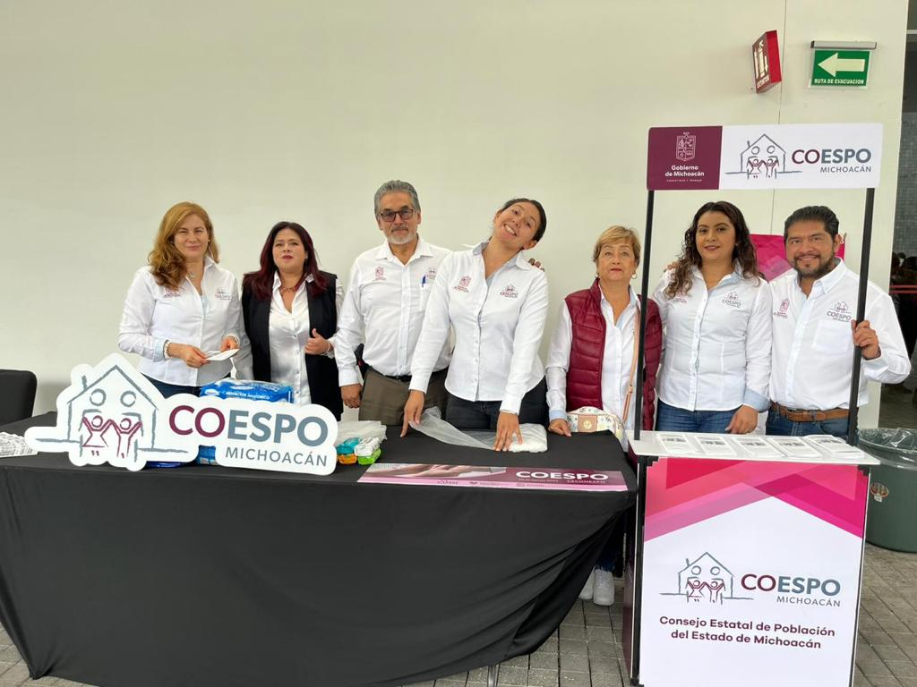
Día Nacional de las Personas Adultas Mayores
ADULTOS DEL ESTADO PARTICIPARON
PRODUCTOS HIGIENE PERSONAL
CANASTA BASICA PRODUCTOS
1,200
350
280
Gobierno de Michoacán

Slide 20
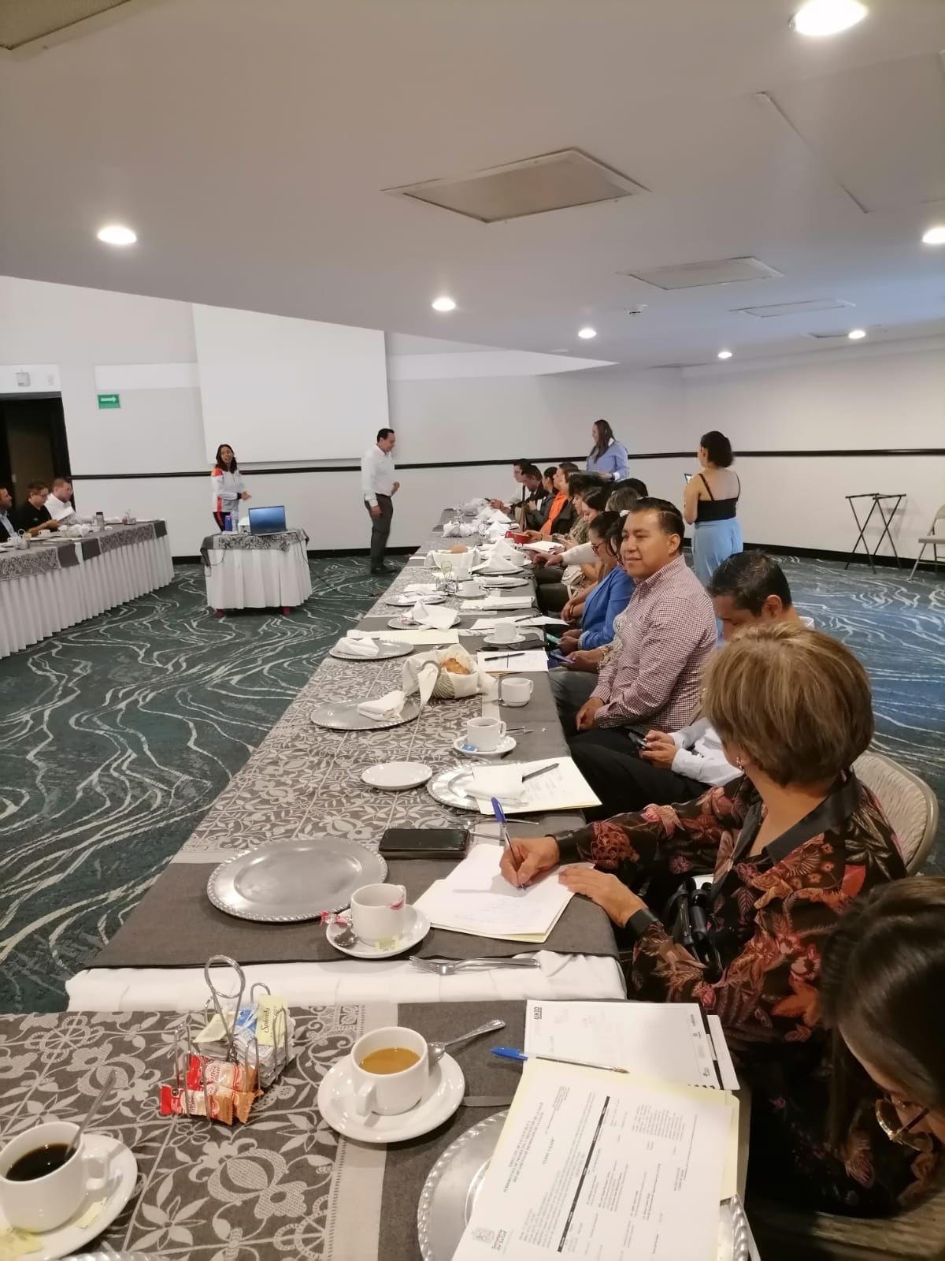
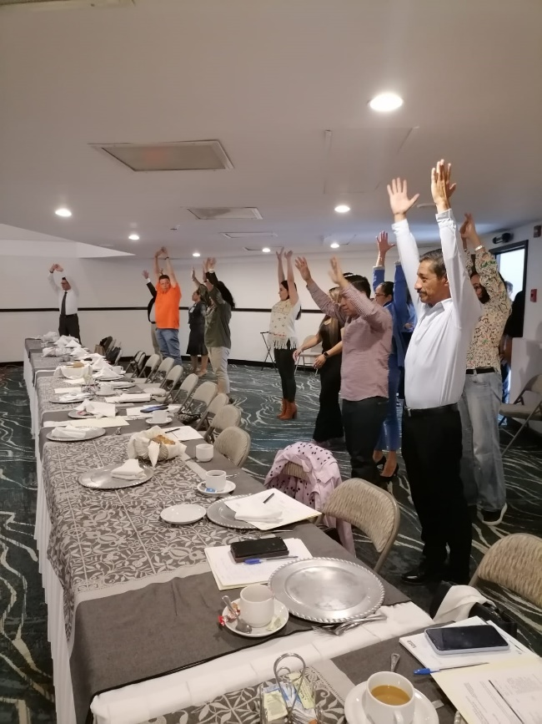
COMITÉ DE SEGURIDAD EN
“SALUD”
DEL ESTADO DE MICHOACAN
ESTRATEGIA DE INTERVENCIÓN EN ENTORNOS LABORALES
DINÁMICAS DE INTEGRACIÓN EN EL ÁMBITO LABORAL
Gobierno de Michoacán

Slide 21
DIA MUNDIAL DE LA POBLACION
PRESENTACION DEL LIBRO SOBRE DESPLAZAMIENTO FORZADO
FORO ALUSIVO AL DIA MUNDIAL DE LA POBLACION
COCOEF
EVENTOS COLABORACION
CONAPO
Gobierno de Michoacán

Slide 22
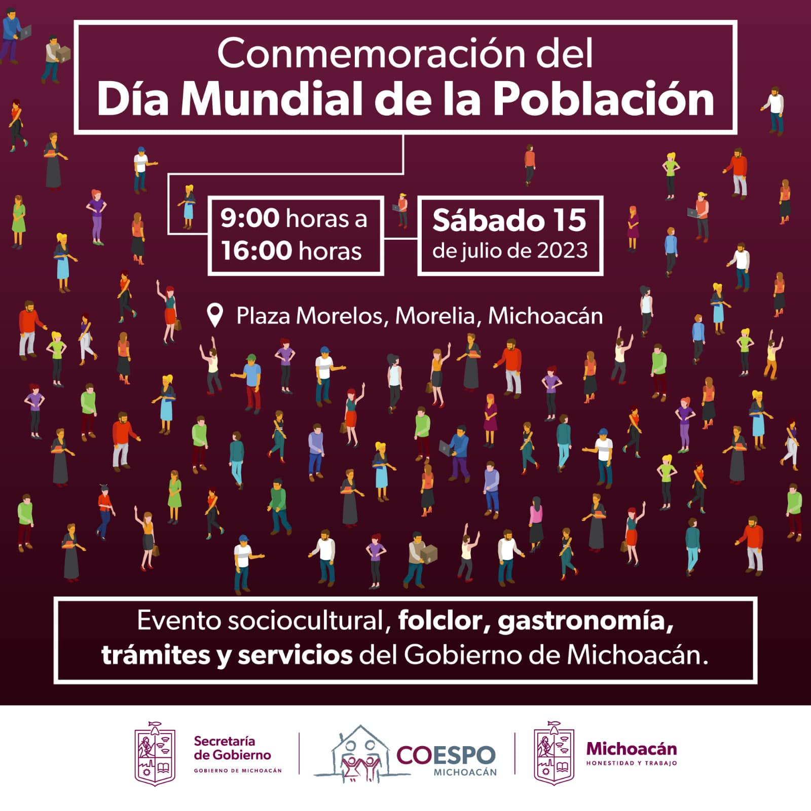
GRUPOS DE LA CASA DE LA CULTURA DEL GOBIERNO DEL ESTADO
STANDS DE GOBIERNO DEL ESTADO
SECTORES DE POBLACIÓN
6
40
8
Gobierno de Michoacán

Slide 23
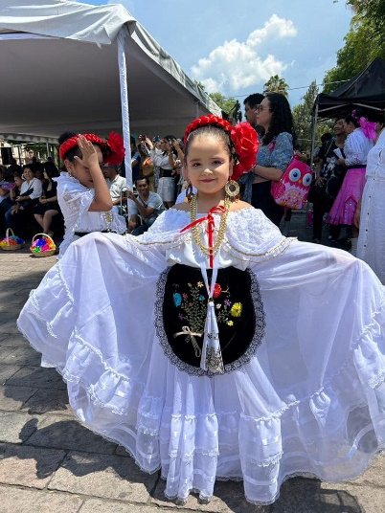
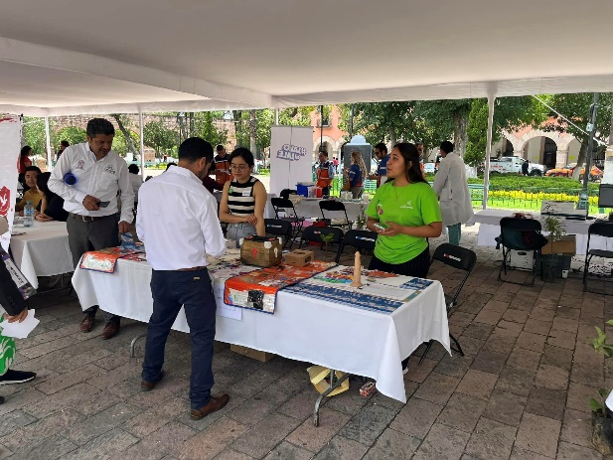
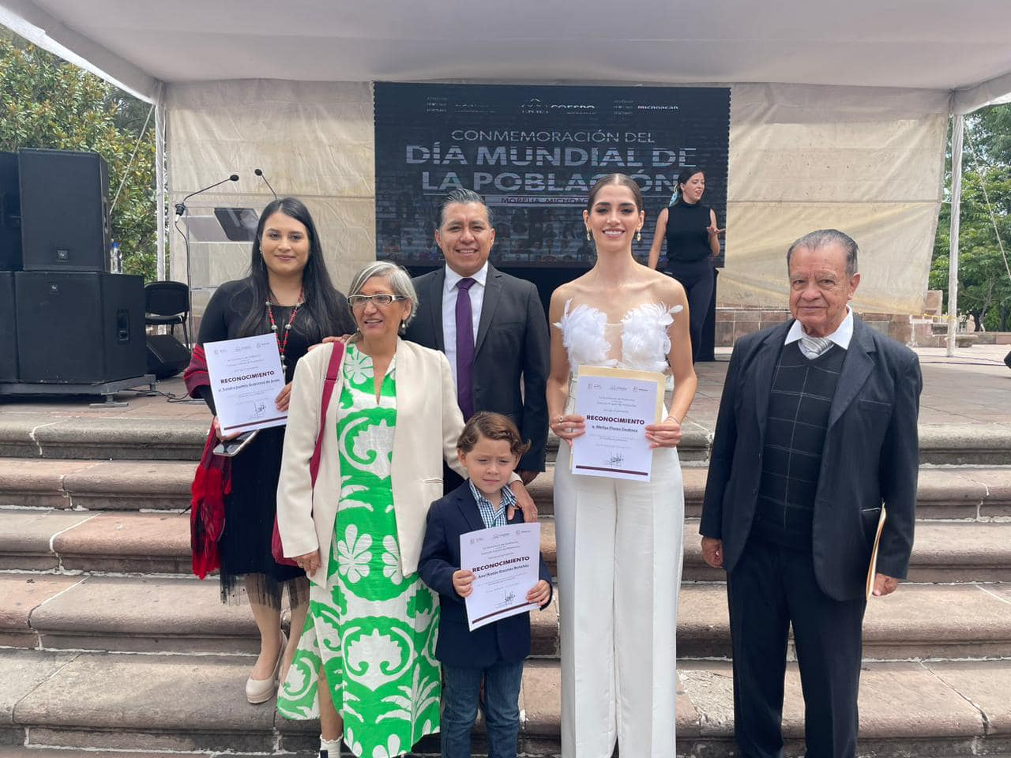
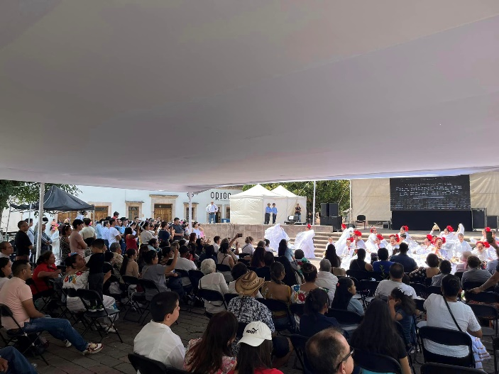
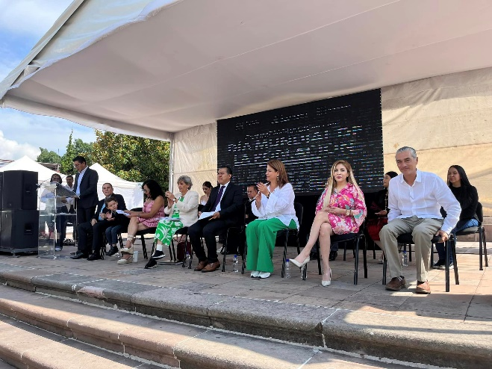
6
40
Gobierno de Michoacán

Slide 24
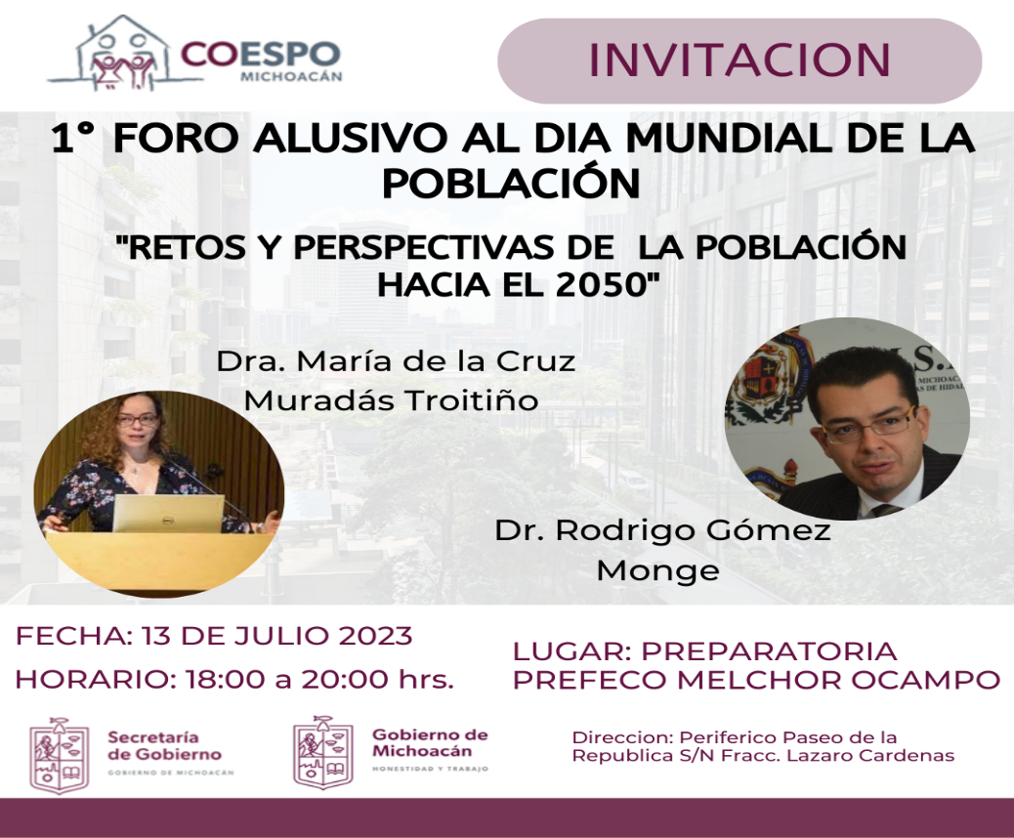
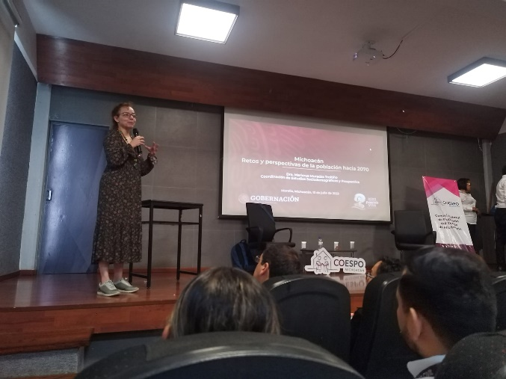
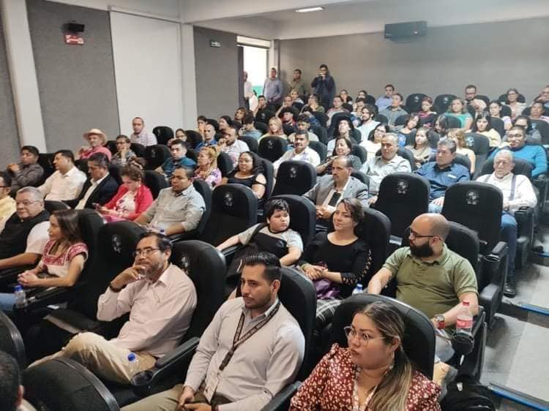
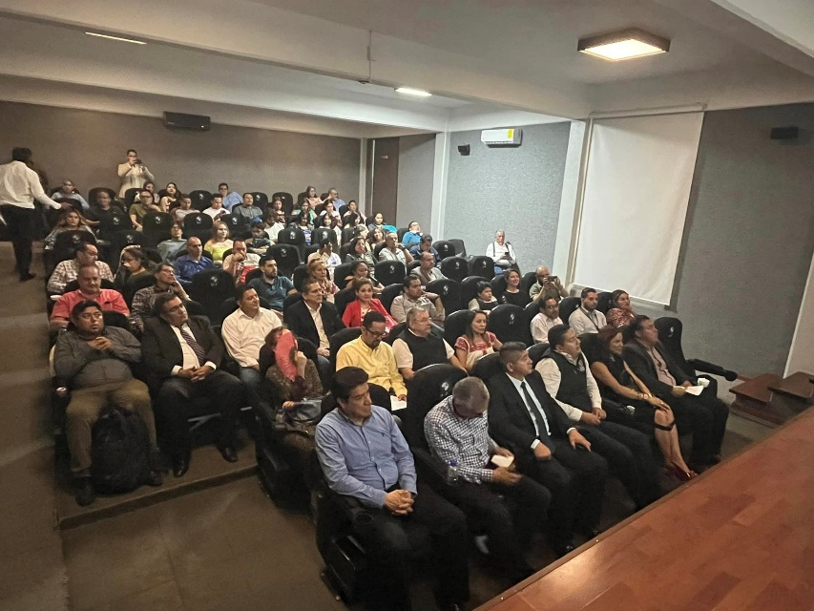
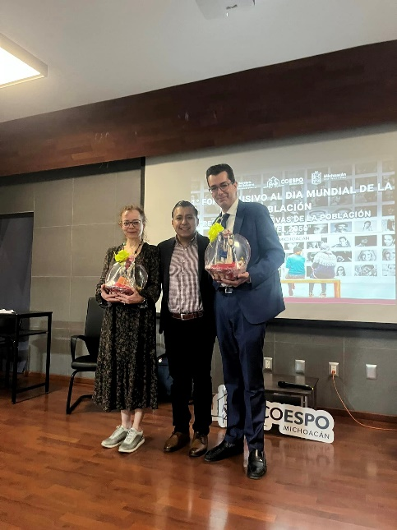
75 ASISTENTES
Gobierno de Michoacán

Slide 25
PRESENTACIÓN DEL LIBRO, EN EL CCU DE LA UMSNH, CON LA DESTACADA PARTICIPACIÓN DE LOS REPRESENTANTES DEL CONSEJO NACIONAL DE POBLACIÓN, UNFPA, REPRESENTANTES DE LOS DIFERENTES COESPO QUE INTEGRAN ESTA IMPORTANTE RECOPILACIÓN, ASÍ COMO DE LOS DISTINGUIDOS COMENTARISTAS Y CELEBRIDADES QUE CONFORMARON ESTE MAGNO EVENTO.
115 ASISTENTES
Gobierno de Michoacán

Slide 26
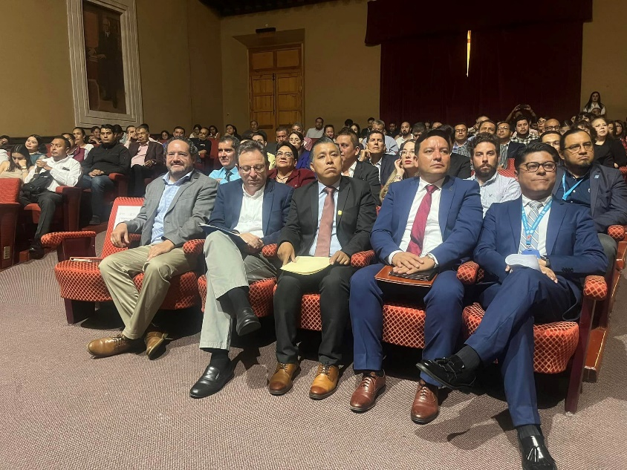
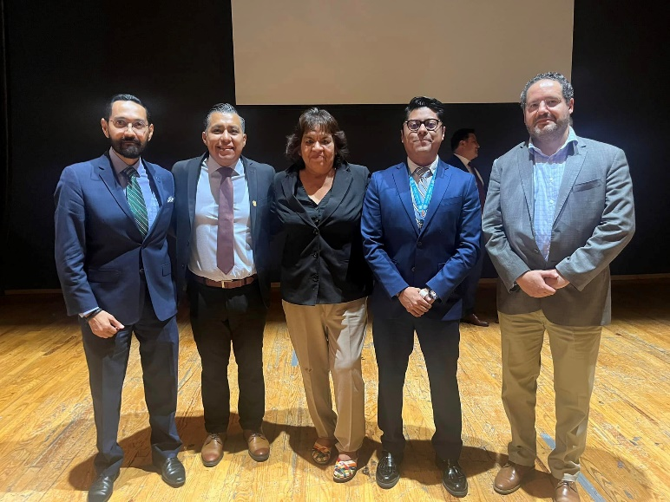
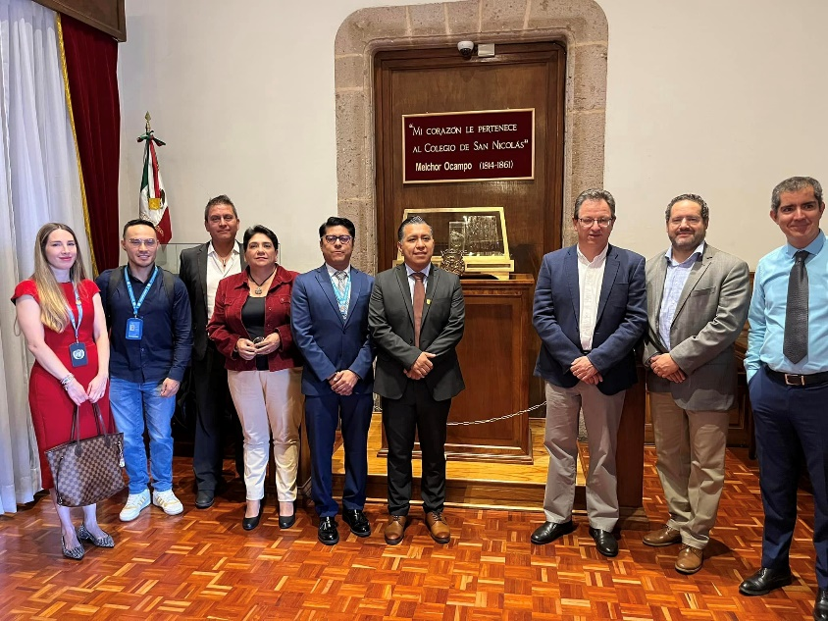
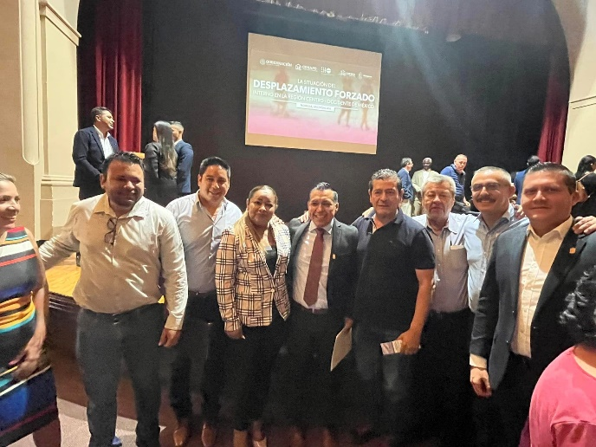
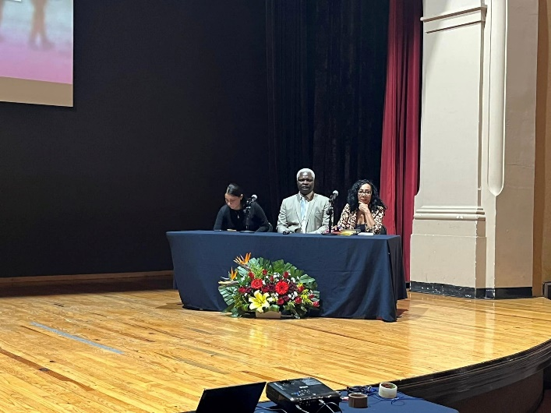
Gobierno de Michoacán

Slide 27
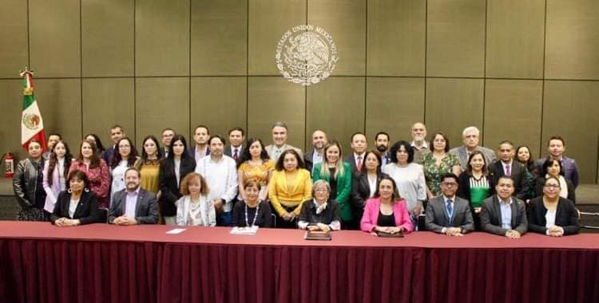
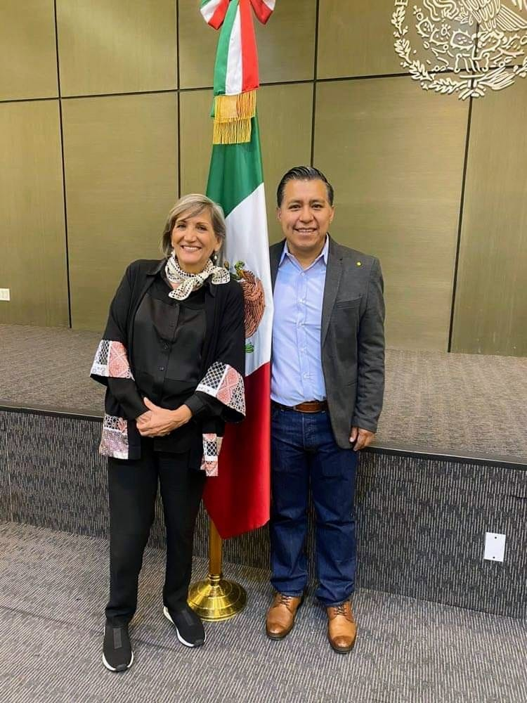
30ª Reunión de la Comisión Consultiva de Enlace con las Entidades Federativas, (Cocoef)
La Cocoef es un espacio de intercambio y buenas prácticas dirigidas al fortalecimiento de las capacidades técnicas de los Consejos Estatales de Población (Coespo) y organismos equivalentes precursores de la política de población estatal
Gobierno de Michoacán

Slide 28
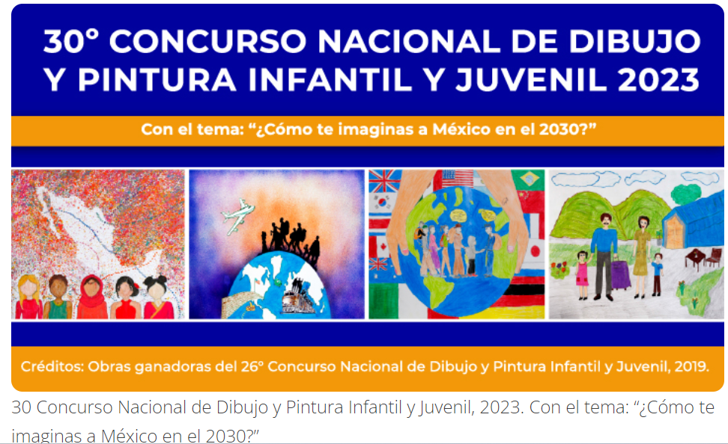
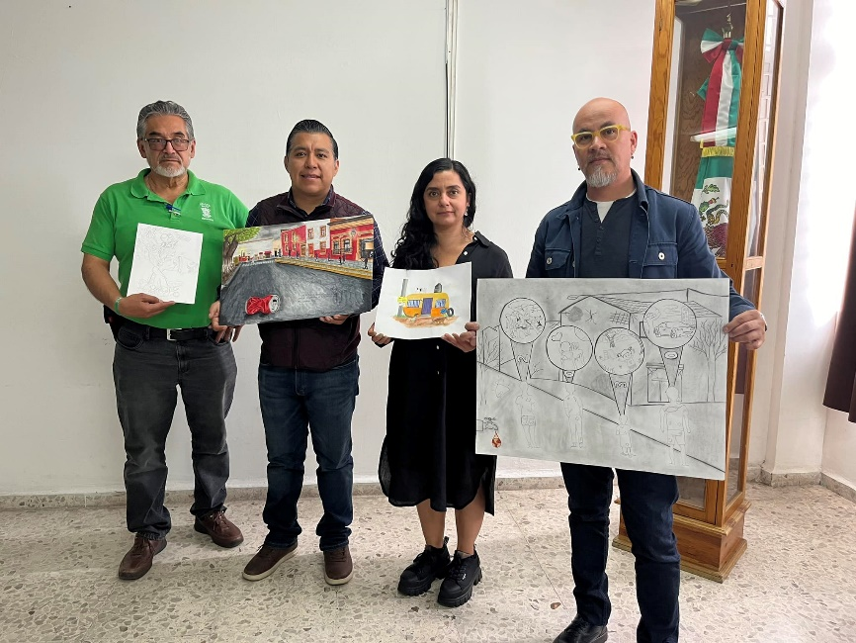
Participa en el 30 Concurso Nacional de Dibujo y Pintura Infantil y Juvenil 2023. “¿Cómo te imaginas a México en el 2030?”
Gobierno de Michoacán

Slide 29
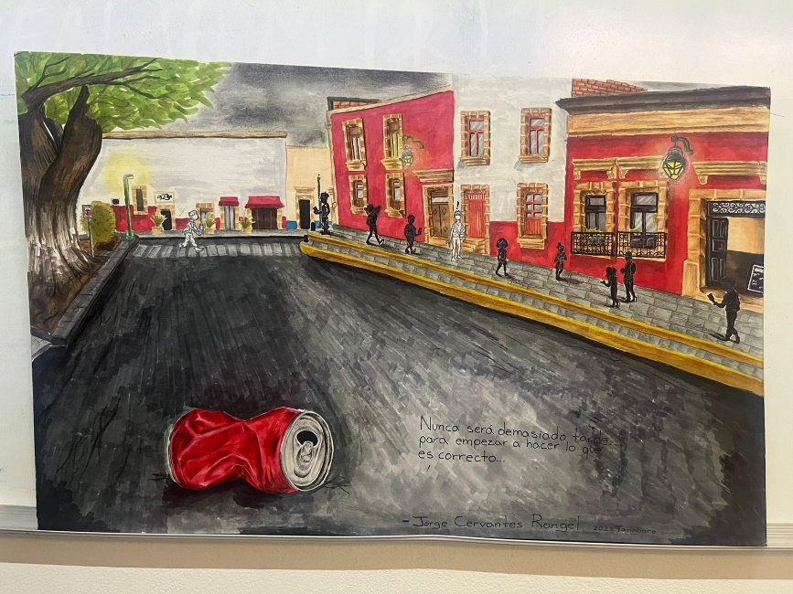
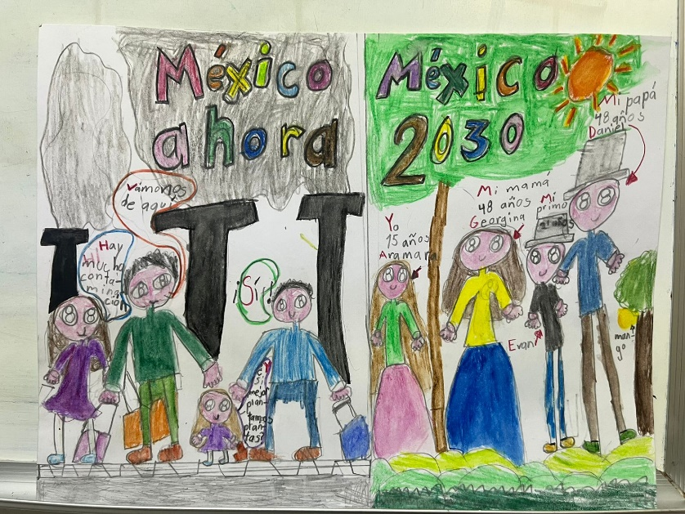
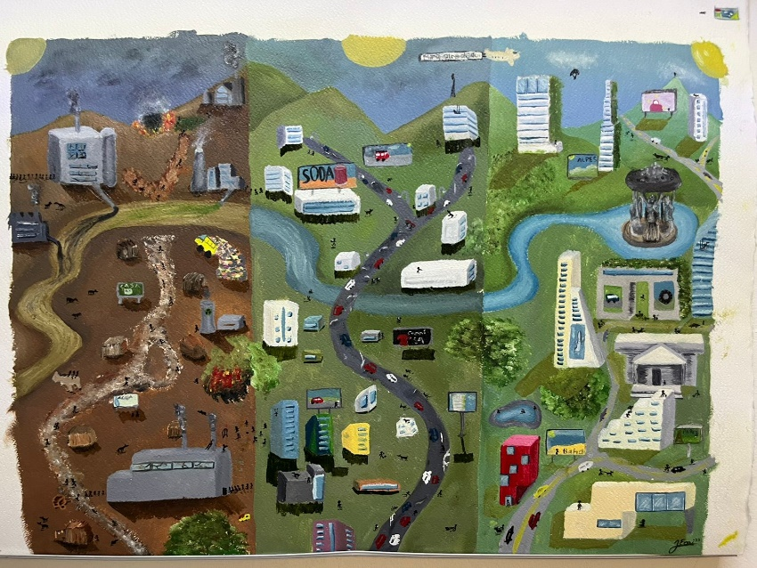
Ganador Estatal de la Categoría D. De 16 a 19 años, Artista
Ganador Estatal de la Categoría B. De 6 a 9 años Artista
Ganador Estatal de la Categoría C. De 13 a 15 años, Artista
JORGE CERVANTES RANGEL
ARAMARA QUETZALLI MOHAR GARMENDIA
JESÚS EMILIO ORTIZ SANTIBÁÑEZ
Gobierno de Michoacán

Slide 30
Michoacán
Perspectivas de la Población hacia el 2070
José Mario Miranda Aparicio
Área de estadística
Morelia, Michoacán, 18 de diciembre del 2023
Gobierno de Michoacán

Slide 31
Las proyecciones de la población son la construcción y evaluación de futuros escenarios de las tendencias demográficas. Permiten la planeación demográfica, económica, social y política al prever los requerimientos futuros, con base en el monto de la población y su estructura por edad y sexo.
Es posible conocer el pronóstico del tamaño, estructura etaria y distribución territorial de la población en México y las entidades federativas.
Es por ello, que el Consejo Nacional de Población, de acuerdo al Artículo 37, Fracción III de la Ley General de Población, es el de “Analizar, evaluar, sistematizar y producir información sobre los fenómenos demográficos, así como elaborar las proyecciones de la población”.
Gobierno de Michoacán
Notes:
2000

Slide 32
Michoacán. Población a mitad de año
5.6
5.8
5.0
4.1
2.5
1970
2000
2023
2040
2070
Indicadores | 2023 | 2070
Edad mediana | 28 | 42
Tasa de crecimiento | 1.0% | -0.1%
Gobierno de Michoacán
Notes:
2000

Slide 33
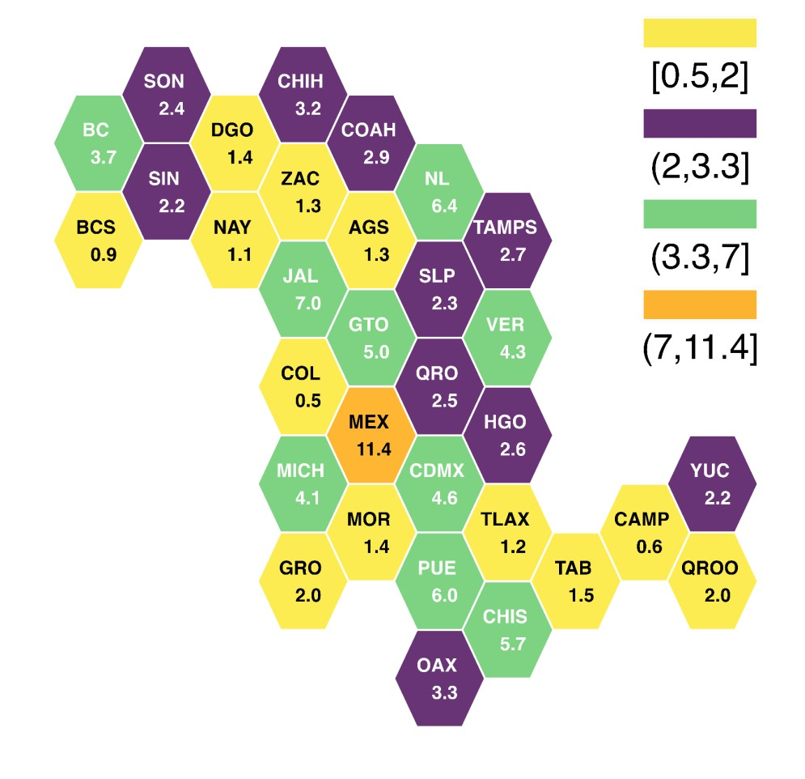
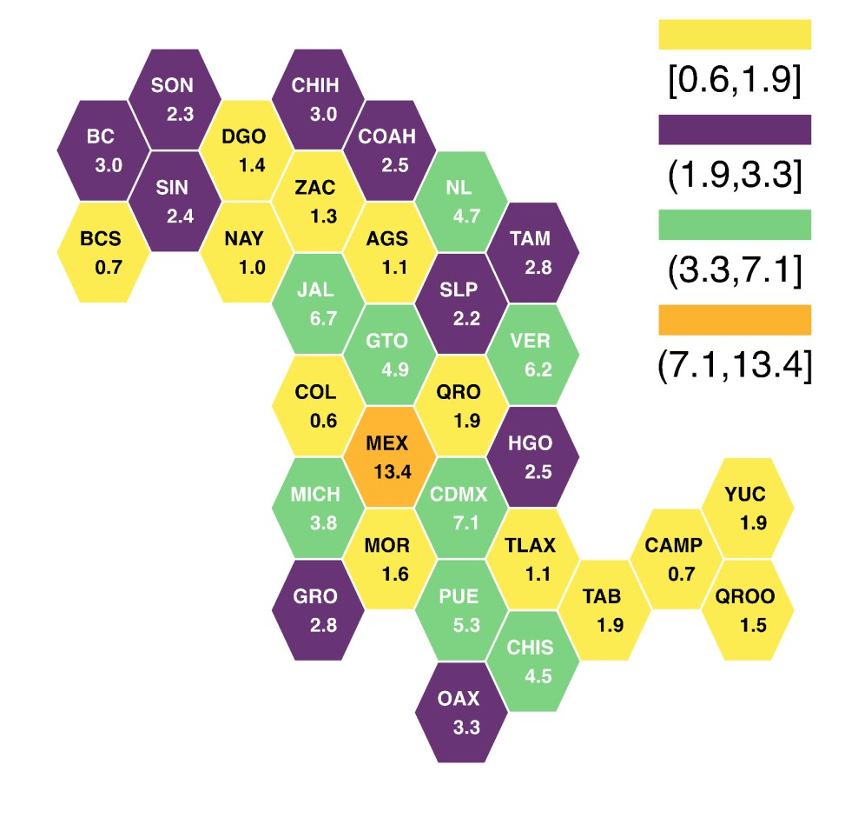
República Mexicana. Distribución porcentual de la población por entidad federativa
2023
2070
Fuente: SGCONAPO (2023), Conciliación Demográfica de México 1950-2019 y Proyecciones de la Población de México y las entidades federativas 2020-2070. (Cifras preliminares)
Gobierno de Michoacán

Slide 34
100%
90%
80%
70%
60%
50%
40%
30%
20%
10%
 | 6.1 |  | 8.3 |  | 12.2 |  | 17.3 |  | 28.5
 | 21.9
 |  |  | 26.9
 |  |  |  |  | 35.3
 |  |  |  |  |  |  | 37.5
 | 30.6 |  |  |  |  |  |  |  | 35.8
 |  |  | 34.4
 |  |  |  |  | 30.7
 |  |  |  |  |  |  | 27.1
 | 41.3
 |  |  |  |  |  |  |  |  | 21.8
 |  |  | 30.4
 |  |  |  |  | 21.8
 |  |  |  |  |  |  | 18.1
 |  |  |  |  |  |  |  |  | 14.0
0%
2000
0 a 11
2023
30 a 59
1970
2040
2070
12 a 29
60 y más
Fuente: SGCONAPO (2023), Conciliación Demográfica de México 1950-2019 y Proyecciones de la Población de México y las entidades federativas 2020-2070. (Cifras preliminares)
Gobierno de Michoacán

Slide 35
Michoacán. Esperanza de vida al nacer
100
90
85.78
80
77.11
79.06
70
79.06
70.64
60
50
40
30
20
10
0
Mujeres
Hombres
Gobierno de Michoacán

Slide 36
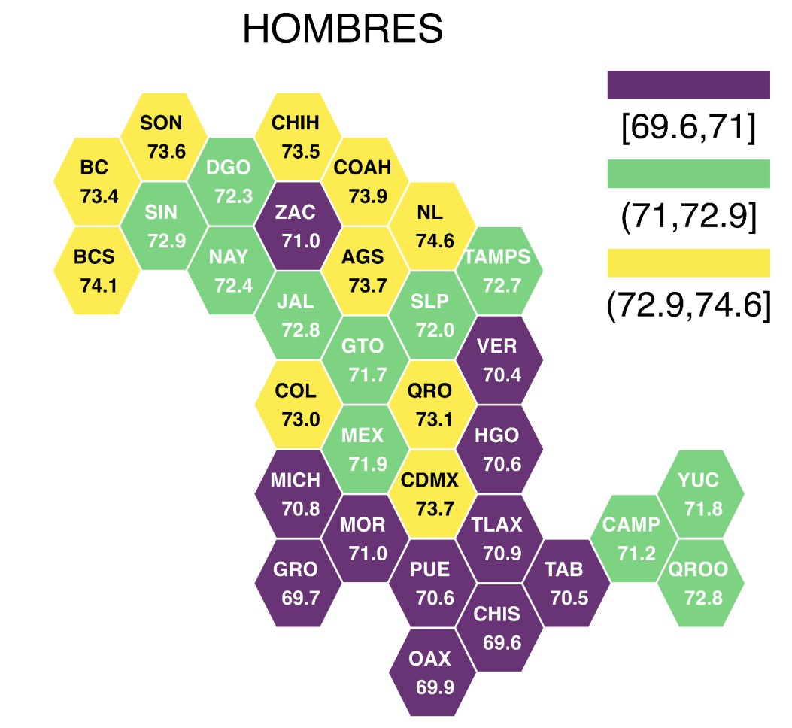
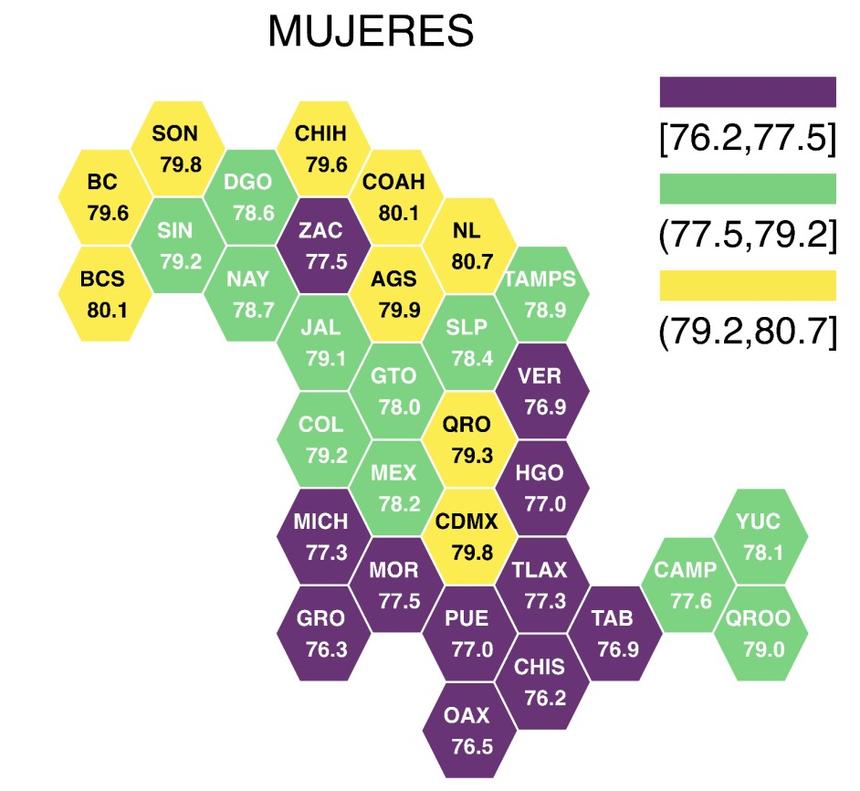
República Mexicana. Esperanza de vida al nacer
Gobierno de Michoacán

Slide 37
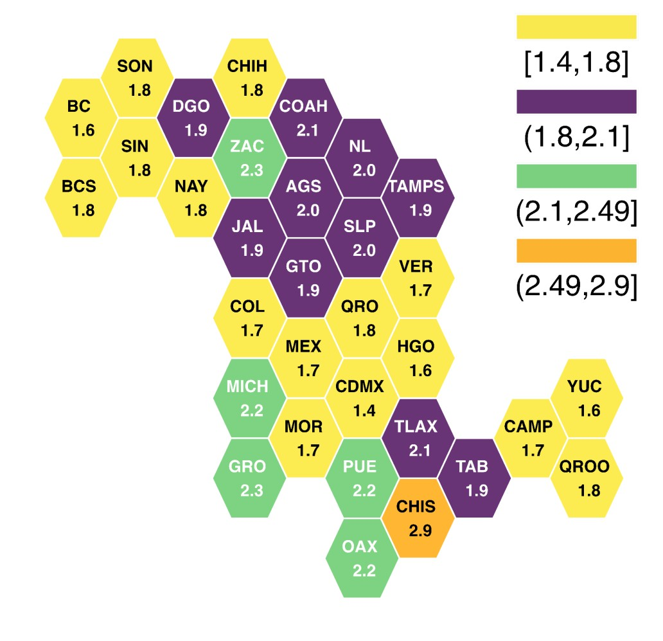
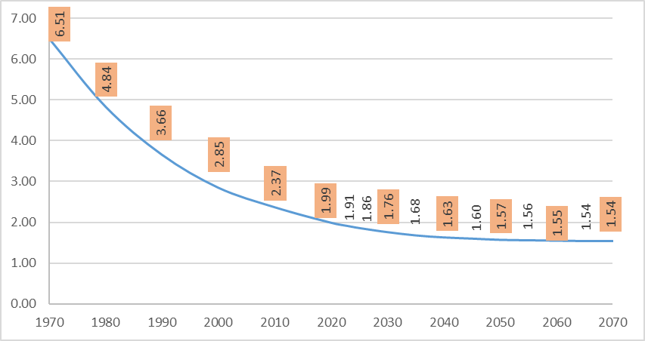
República Mexicana. Tasa global de fecundidad
México. Tasa global de fecundidad, 1970 – 2070
2023
Fuente: SGCONAPO (2023), Conciliación Demográfica de México 1950-2019 y Proyecciones de la Población de México y las entidades federativas 2020-2070. (Cifras preliminares)
Gobierno de Michoacán

Slide 38
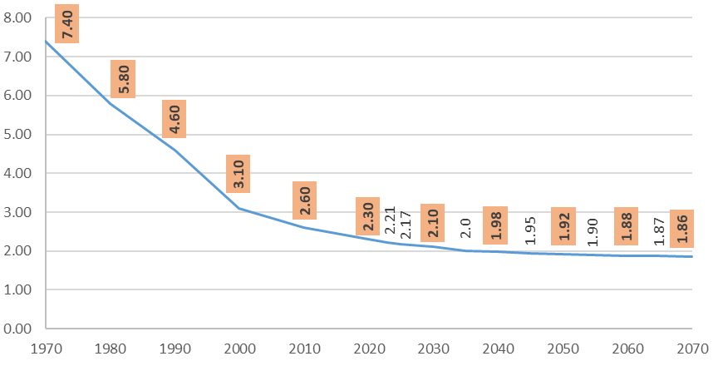
República Mexicana. Tasa global de fecundidad
Michoacán. Tasa global de fecundidad, 1970 – 2070
2023
Fuente: SGCONAPO (2023), Conciliación Demográfica de México 1950-2019 y Proyecciones de la Población de México y las entidades federativas 2020-2070. (Cifras preliminares)
Gobierno de Michoacán

Slide 39
En México, la tasa específica de fecundidad adolescente se redujo un 16.7 por ciento, al descender de 72.38 a 60.26 nacimientos (2015 a 2023) por cada mil adolescentes (15 a 19 años).
México. Tasa específica de fecundidad adolescente, 1970-2070
Gobierno de Michoacán

Slide 40
En Michoacán, la tasa específica de fecundidad adolescente se redujo en 15.01 por ciento, al descender de 78.74 a 66.92 nacimientos (2016 a 2023) por cada mil adolescentes (15 a 19 años).
Esta reducción en la TEF implica que se evitaron aproximadamente 4,775 nacimientos en adolescentes de 15 a 19 años entre 2016 y 2023, es decir, casi 34 nacimientos diarios en el periodo.
Michoacán. Tasa específica de fecundidad adolescente, 1970-2070
Gobierno de Michoacán

Slide 41
Michoacán tuvo un descenso en la tasa de fecundidad de 2015 a 2023, siendo de 13.3, por lo que para 2023 ocupa la octava posición en el país.
Gobierno de Michoacán

Slide 42
República Mexicana. Migración interna, 2023
Entidades con saldo neto migratorio positivo:
Baja California Sur | Querétaro
Quintana Roo | Baja California
Nuevo León
Entidades con saldo neto migratorio negativo:
Guerrero | Tabasco
Ciudad de México | Veracruz
Gobierno de Michoacán

Slide 43
Michoacán. Saldo neto migratorio internacional
Tasa neta de migración
-1.71
-1.63
-1.71
-2.23
Gobierno de Michoacán

Slide 44
GRACIAS POR SU ATENCIÓN
coespo@michoacan.gob.mx
Gobierno de Michoacán

Slide 45
Datos de México en 2023
Actualmente vivimos 131,135,337 personas en nuestro país; 66,997,184 son mujeres y 64,138,153 son hombres.
La tasa de crecimiento de la población es 0.88, a partir de 2053 se proyectan tasas negativas.
La proporción de menores de 12 años es de 19.5%
La proporción de jóvenes entre 12 y 29 años es de 30.7%.
La proporción de personas de 60 años y más es de 12.0%.
La esperanza de vida al nacer es 75.3 años en promedio.
La tasa global de fecundidad es de 1.91 hijas(os) promedio por mujer.
Las entidades con las tasas específicas de fecundidad adolescente más altas son Zacatecas (68.7), Tlaxcala (69.5) y Chiapas (81.6)
En términos netos, Baja California Sur, Querétaro y Quintana Roo son las entidades con la mayor tasa de migración neta estatal.
Del total de emigrantes hacia otros países durante 2020-2024, las personas jóvenes entre 15 y 29 años representan el mayor porcentaje con 38.5%
Gobierno de Michoacán

